Slide 1
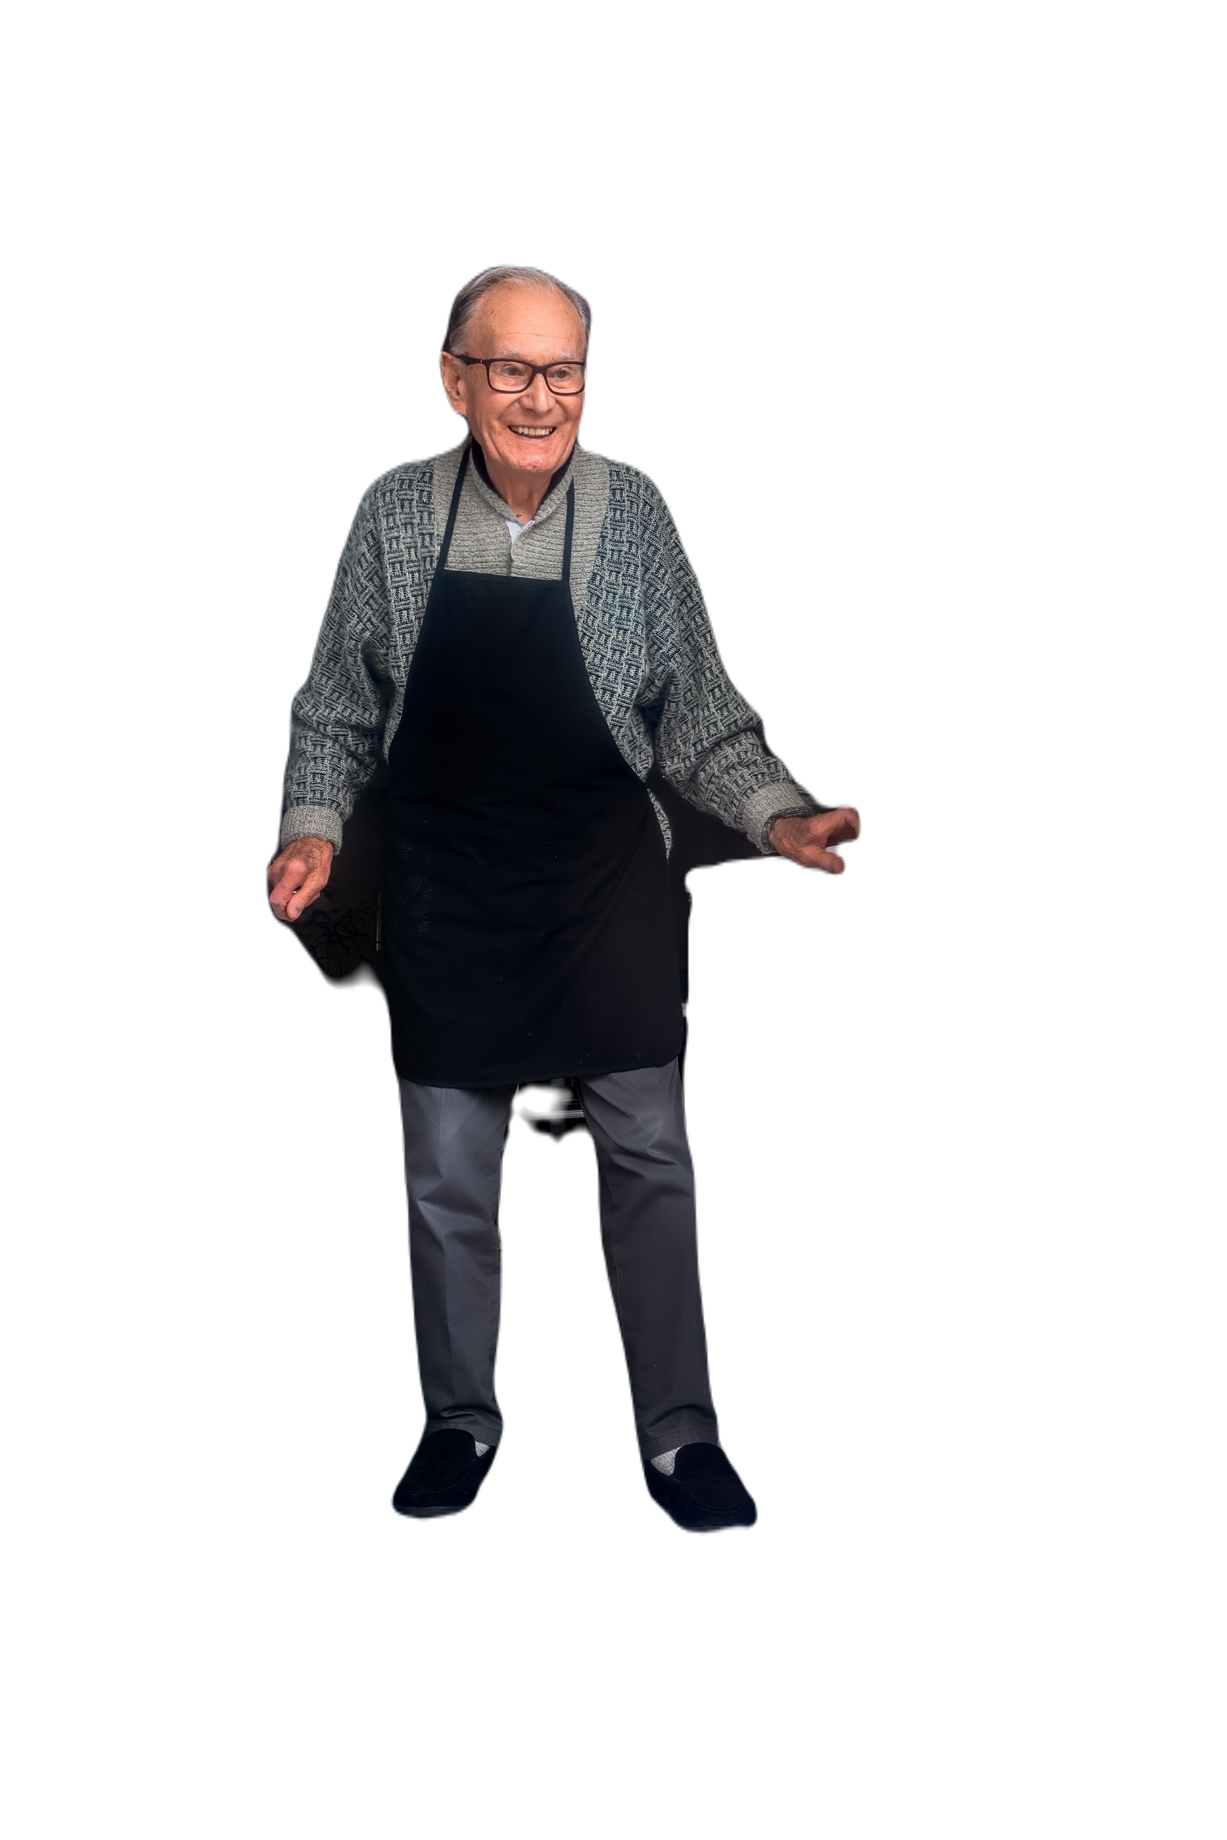


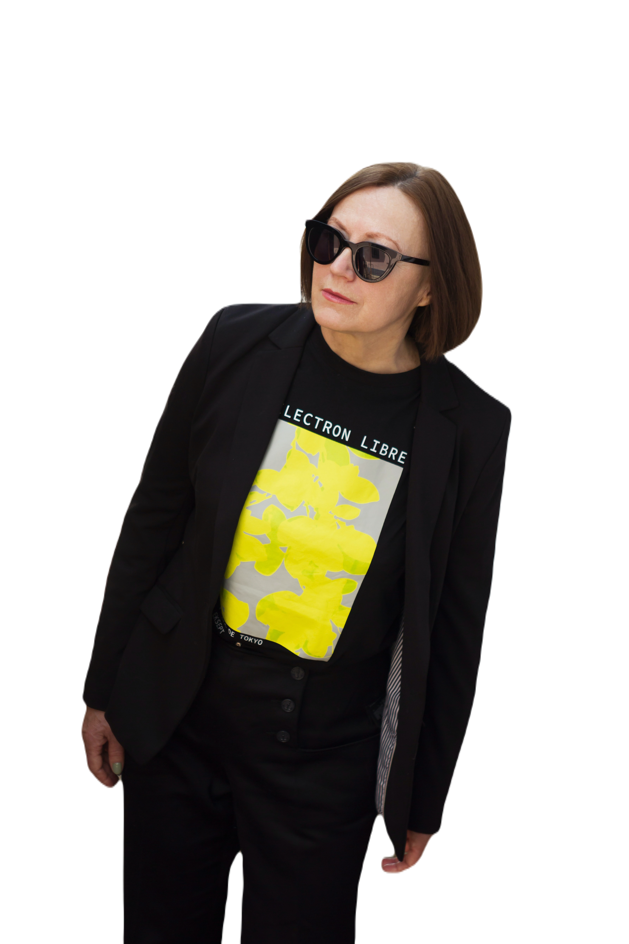



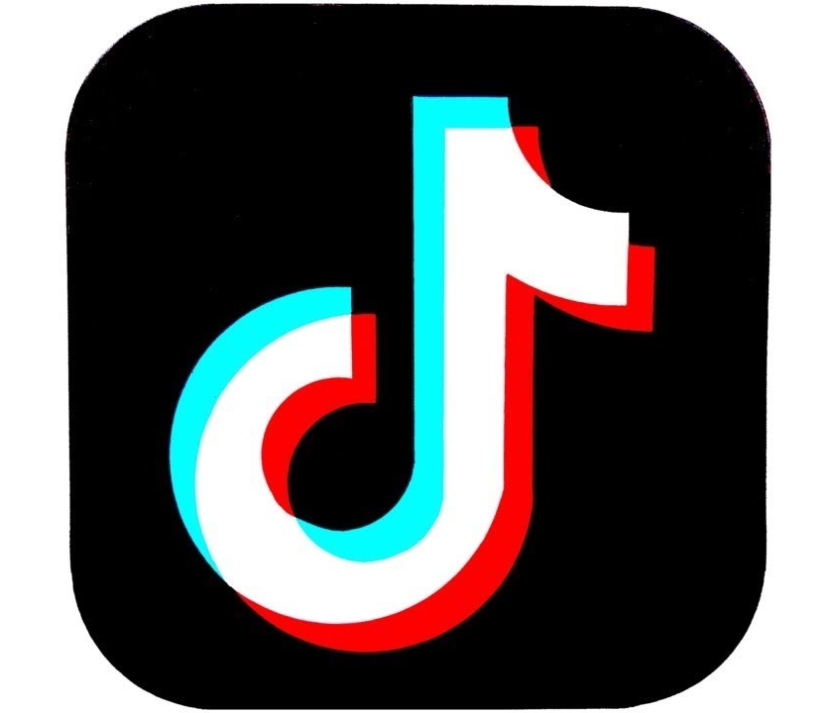


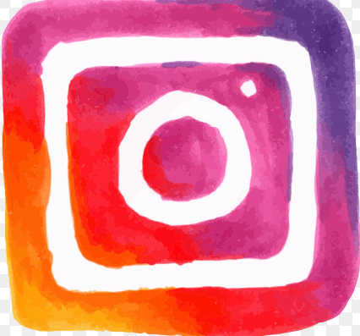

Grijs en Wijs
Quiz over
Mediawijsheid

Slide 2
Grijs en wijs
En ik ben Maria!
en we gaan een Quiz doen!
Hee! Wij zijn grijs en wijs!
Ik ben Andre…..

Slide 3
Grijs en wijs
Speel de quiz door de muis te gebruiken.
Dus niet de pijltjes toetsen!
Klik op Andre om aan de quiz te beginnen

Slide 4
De Quiz
Vraag 1
is vet populair.
Hoeveel video’s worden er geüpload?
Klik op Andre voor 500 uur per dag
Klik op Maria voor 500 uur per minuut

Slide 5

FOUT!
500 uur per dag? Veel te weinig!!
Het goede antwoord is 500 uur per minuut!
Ongelooflijk hè?
Kijk voor meer YouTube-feitjes op deze website
Volgende
vraag

Slide 6
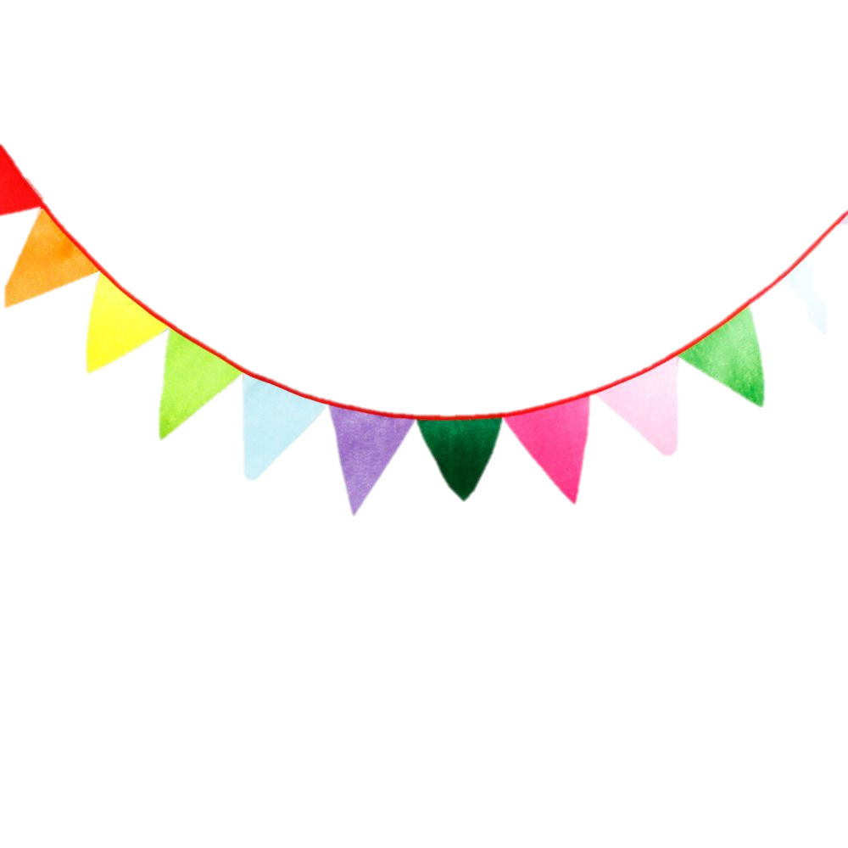
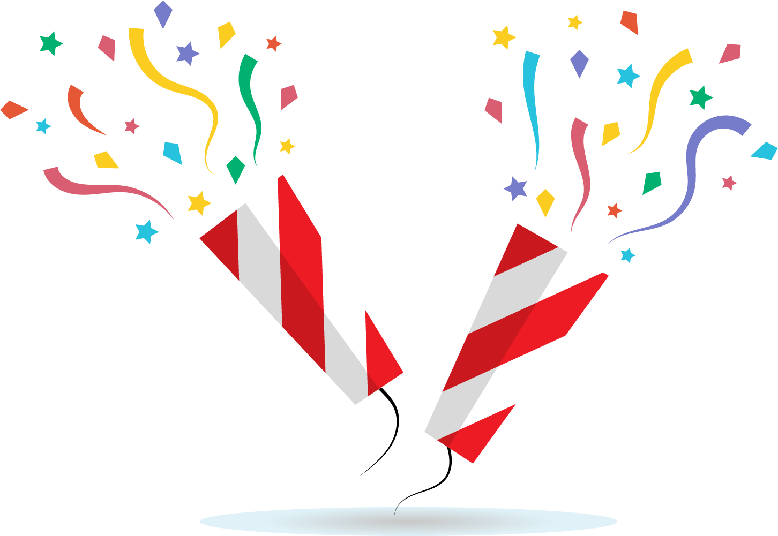
YES, GOED!
Goedzo!!
500 uur per minuut! Ongelooflijk hè?
Kijk voor meer YouTube-feitjes op deze website
Volgende
vraag

Slide 7
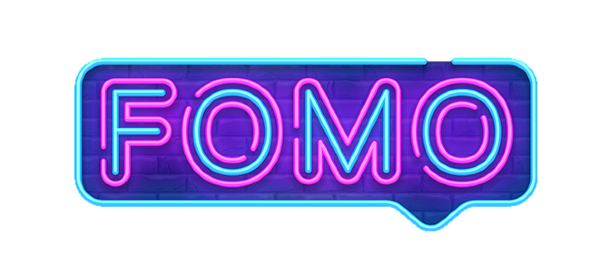
De Quiz
Vraag 2
Wat betekent
Klik op Andre voor Fear Of Missing Out
Klik op Maria voor Feest OM Online te zijn

Slide 8
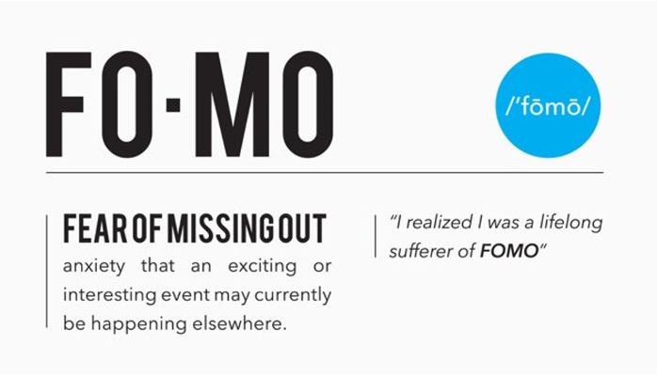
YES, GOED!
“Ik heb veel last gehad van
FOMO”
De angst dat je niks wilt missen
van je vrienden zorgt vaak dat
mensen veel met hun
social media bezig zijn.
Volgende
vraag

Slide 9
FOUT!
“Ik heb veel last gehad van
FOMO”
De angst dat je niks wilt missen
van je vrienden zorgt vaak dat
mensen veel met hun
social media bezig zijn.
Volgende
vraag

Slide 10
De Quiz
Vraag 3
Wat is een Digitale Detox?
Andre: Afkicken van digitale media
Maria: Onderdompelen in nieuwe apps en apparaten

Slide 11
YES, GOED!
Digitale Detox doe je om de balans tussen online zijn en offline zijn te herstellen. Benieuwd hoe?
Kijk op deze website!
Volgende
vraag

Slide 12
FOUT!
Digitale Detox doe je om de balans tussen online zijn en offline zijn te herstellen. Benieuwd hoe?
Kijk op deze website!
Volgende
vraag

Slide 13

De Quiz
Vraag 4
Waarom wordt er nepnieuws gemaakt?
Andre: Voor de lol
Maria: Om mensen te beïnvloeden

Slide 14
YES, GOED!
Beide antwoorden zijn goed.
Kijk deze video voor meer informatie over nepnieuws
Volgende
vraag

Slide 15
De Quiz
Vraag 5
Welke online bezigheid is populairder?
Andre: Gamen
Maria: Social media

Slide 16
FOUT!
Social media is het populairst!
Actief op | Sociale media | Gamen
Jongens | 83% | 70%
Meiden | 91% | 56%
Kijk dit filmpje voor meer informatie over het onderzoek over hoe lang jongeren online zijn en wat ze dan doen
Volgende
vraag

Slide 17
YES, GOED!
Social media is het populairst!
Actief op | Sociale media | Gamen
Jongens | 83% | 70%
Meiden | 91% | 56%
Kijk dit filmpje voor meer informatie over het onderzoek over hoelang jongeren online zijn en wat ze dan doen
Volgende
vraag

Slide 18
De Quiz
Vraag 6
Kun je fysieke ongemakken ervaren van schermtijd?
Andre: Ja!
Maria: Nee…

Slide 19
YES, GOED!
Van teveel schermtijd kun je last krijgen van
een app-nek, swipeduim of gamebochel
Volgende
vraag

Slide 20
FOUT!
Van teveel schermtijd kun je last krijgen van
een app-nek, swipeduim of gamebochel
Volgende
vraag

Slide 21
De Quiz
Vraag 7
Wat is de 20-20-2 regel?
Andre: Scherm kleiner dan 20 cm? 20 cm afstand.
Maria: Afspraken rondom schermtijd

Slide 22
FOUT!
Met de 20-20-2 regel maak je afspraken over je schermtijd
voor gezonde ogen.
20 minuten op je telefoon/tablet/boek
20 seconden naar buiten kijken
2 uur per dag naar buiten
Volgende
vraag

Slide 23
YES, GOED!
Met de 20-20-2 regel maak je afspraken over je schermtijd
voor gezonde ogen.
20 minuten op je telefoon/tablet/boek
20 seconden naar buiten kijken
2 uur per dag naar buiten
Volgende
vraag

Slide 24
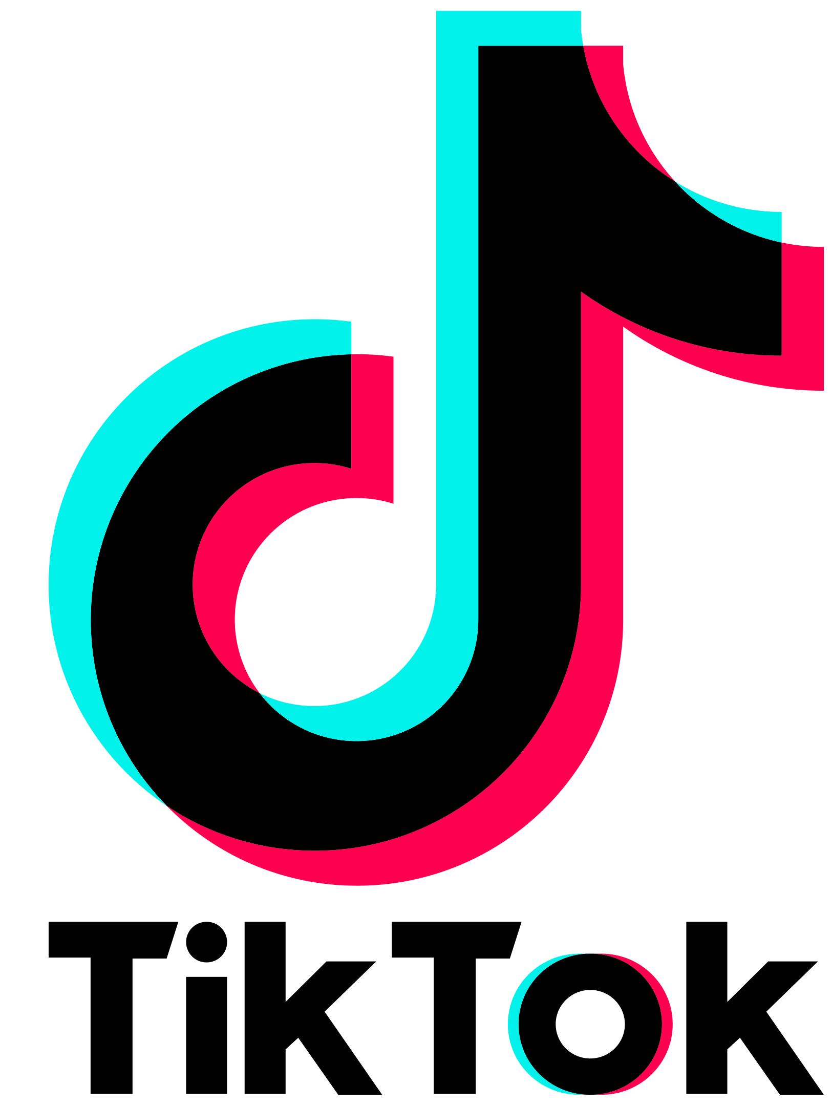
De Quiz
Vraag 8
Hoe is TikTok zo snel zo groot geworden?
Andre: O.a. door het verslavende karakter van TikTok
Maria: Omdat je zelf korte coole video’s kunt maken

Slide 25
YES, GOED!
Het verslavende karakter zit hem in dat:
-De video’s direct beginnen met spelen
-Het korte video’s zijn
-Er een slim algoritme achter zit waardoor je alleen maar video’s ziet die jij leuk vindt.
Volgende
vraag

Slide 26
FOUT!
Het verslavende karakter zit hem in dat:
-De video’s direct beginnen met spelen
-Het korte video’s zijn
-Er een slim algoritme achter zit waardoor je alleen maar video’s ziet die jij leuk vindt.
Volgende
vraag

Slide 27
De Quiz
Vraag 9
Wat is een nadeel van TikTok?
Andre: Dat je maar maximaal 15 sec. kan opnemen
Maria: De standaard privacy-instellingen

Slide 28
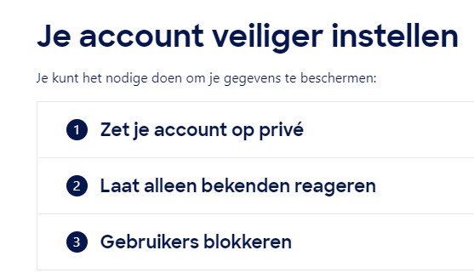
FOUT!
In TikTok staan de privacy-instellingen standaard op openbaar. En iedereen kan op jouw filmpjes reageren
en deze zelfs downloaden en opslaan.
Volgende
vraag

Slide 29
YES, GOED!
In TikTok staan de privacy-instellingen standaard op openbaar. En iedereen kan op jouw filmpjes reageren
en deze zelfs downloaden en opslaan.
Volgende
vraag

Slide 30

De Quiz
Vraag 10
Wat is er op de foto op Instagram te zien met de meeste likes?
Andre: Beyoncé
Maria: Een Ei

Slide 31
FOUT!
Ongelooflijk maar waar:
de foto met de meeste likes is de foto van een..
EI!!
Einde

Slide 32
YES, GOED!
Ongelooflijk maar waar:
de foto met de meeste likes is de foto van een..
EI!!
Einde

Slide 33
Grijs en wijs
En?? hoe mediawijs zijn jullie al??
Heel goed gedaan.

